Slide 1
QUALIDADE DA ÁGUA E LABORATÓRIOS

Slide 2
Bacia Hidrográfica do Piracicaba, Capivari e Jundiaí
15.377,82 km²
92,4% em SP
7,6% em MG
76 municípios

Slide 3
CARACTERIZAÇÃO DAS BACIAS PCJ
Área = 15.377,82 km²: 14.216,58 km² – SP (92,45%)
1.161,24 km² – MG (7,55%)
População: 5.529.450 hab (SEADE, 2017)
Disponibilidade per capita: 980,96 m³/hab.ano
Índices: Abastecimento = 98%
Esgoto coletado = 92,2%
Esgoto tratado = 76,1%
Fonte: Relatório de Situação PCJ 2018 (base 2017)

Slide 4
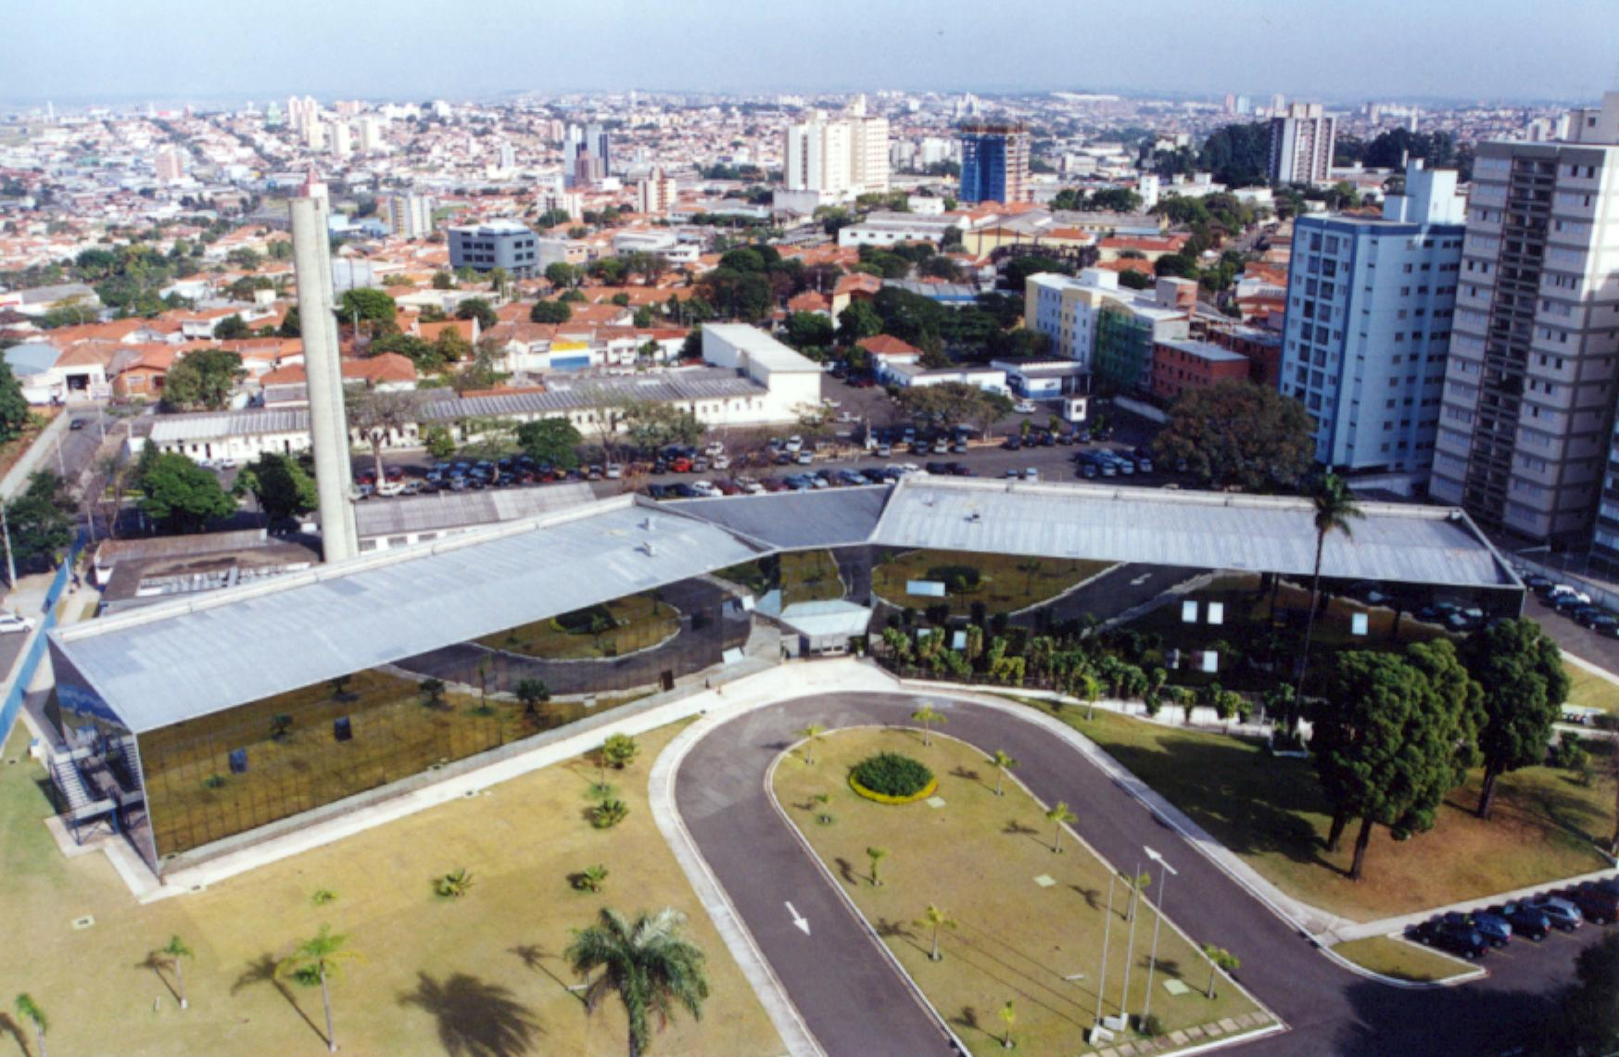

Slide 5
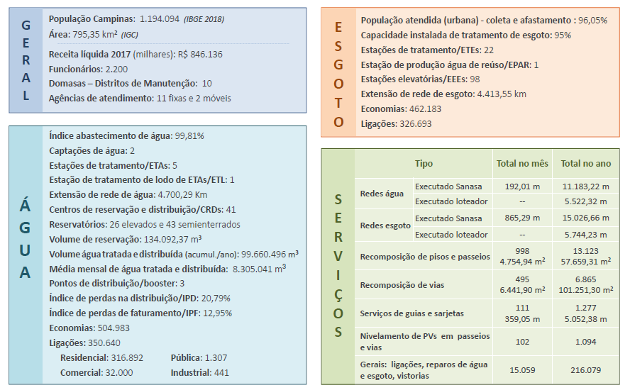
Sanasa em Números
Base: dezembro/2018

Slide 6
Monitoramento e Controle
Mananciais de abastecimento
Periodicidade de coleta: semanal /média mensal.
Temperatura – Cº | N. Nitrito (mg N/L)
Cor (mg Pt/L) | O. Dissolvido
Turbidez (NTU) | Res. Totais (mg/L)
pH | Res. Dissolvidos
Alcalinidade | Surfactantes (mg/L)
DBO (mg O₂/L) | C. Termotolerante (NMP/100 mL)
DQO (mg O₂/L) | E. Coli (NMP/100 mL) x 1000
Ferro (mg/L | Clorofila (ppb)
Fósf. Total (mg/L) | Fitop. (n. org/mL)
Manganês (mg/L) | Fitop. (n. UPA/mL)
N. Amoniacal (mg N/L) | Cianobactérias (células)
N. Total (mg N/L) | Giardia spp. (cistos/L)
N. Nitrato (mg N/L) | Cryptosporidium spp. (oocistos/L)
CONAMA 357 de 14/03/05
Port. Cons. nº 5 – ANEXO XX (2914/11)

Slide 7
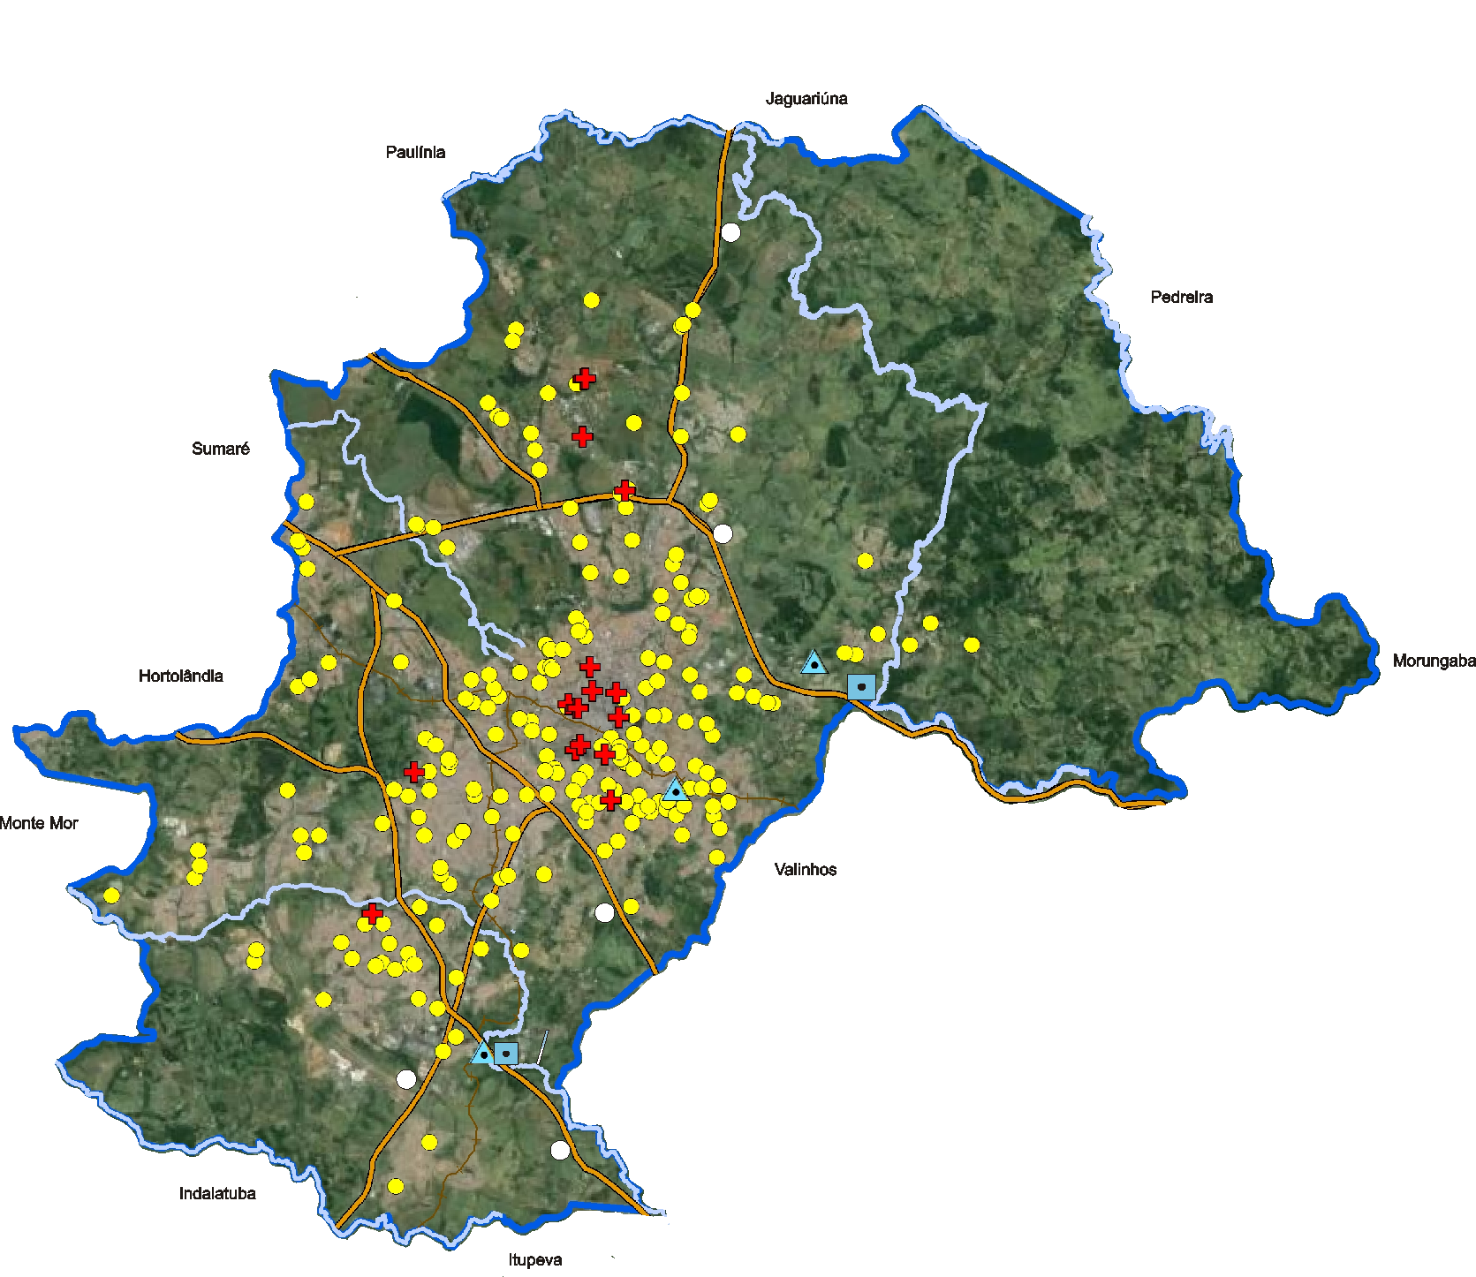
Monitoramento e Controle
Na Distribuição de Redes:
16 Rotinas de Análises
232 pontos
Hospitais:
01 rotina
17 pontos
Redes dos hospitais substituídas
Portaria de Consolidação nº 5 – ANEXO XX (Portaria 2914/11): 13 pontos
87 parâmetros para substâncias químicas,
além dos parâmetros microbiológicos
Periodicidade:
Mananciais:
01 vez na semana
Hospitais :
02 vezes p/ mês
Redes de Distribuição:
01 vez p/ mês

Slide 8
CONSIDERAÇÕES
Surtos epidêmicos (aumento do n. de episódios)
Brasil lidera relatos de ocorrências de protozoários (36 ESPÉCIES)
Cryptosporidium – principal causa dos surtos de gastroenterites ao redor do mundo (diarreia severa que afetam crianças até 5 anos em países em desenvolvimento)/segundo patógeno de importância
multiplicar-se em Biofilmes/interações com bactérias = RESERVATÓRIO
Giardia – maior preocupação ao setor de tratamento de água
8 espécies: G duodenalis – 8 genótipos distintos

Slide 9
Controle Laboratorial x Plano de Segurança da Água
Premissa
Qualidade da água: atributo dinâmico no espaço e tempo
Questionamento
É possível garantir a segurança da água para consumo humano por meio do controle laboratorial?

Slide 10
Controle Laboratorial x Plano de Segurança da Água
O controle da qualidade da água baseado única e exclusivamente em análises laboratoriais de amostras da água, ainda que freqüente, e embora indispensável, não constitui garantia absoluta de potabilidade.
Controle da qualidade da água: Princípio amostral.
Vieira, 2005.

Slide 11
Plano de Segurança da Água - PSA
Conceito do Plano de Segurança da Água - PSA
ELIMINAR
a contaminação durante o processo de tratamento
PREVENIR
a contaminação da água durante o armazenamento e no sistema de distribuição
MINIMIZAR
as fontes de contaminação pontual e difusa no manancial
O Plano de Segurança da Água para Consumo Humano – PSA, preconizado pela Organização Mundial da Saúde (OMS), pode ser definido como uma metodologia que identifica e prioriza riscos potenciais que podem comprometer um Sistema de Abastecimento em todas as suas etapas, desde o manancial até a torneira do consumidor.
OBJETIVOS
Do PSA
Fonte: Funasa, 2012
Documento que estabelece mecanismos para a redução ou eliminação de riscos.

Slide 12
Plano de Segurança da Água - PSA
2004
Manual para Qualidade da Água para Consumo Humano – 3ª Edição - OMS
Carta de Bonn para Segurança da Água para Consumo Humano - IWA
Marco para o fornecimento de água para consumo humano:
Adoção de medidas para avaliação e minimização de riscos nos sistemas de abastecimento;
Atendimento aos padrões de qualidade.
Recursos Hídricos
Sistema de Tratamento
Sistema de Distribuição
Consumidor
Planos de Segurança da Água para Consumo Humano
Funções e Responsabilidades
Troca de conhecimentos
Verificação da Qualidade da Água para Consumo Humano
META
Água boa e segura, que tem a confiança dos consumidores

Slide 13
PSA – SANASA
Preparação
1 – Constituir a Equipe do PSA (multidisciplinar)
Avaliação do Sistema
2 - Descrever o sistema de abastecimento de água
3 - Identificar os perigos e avaliar os riscos
4 - Determinar e avaliar medidas de controle, reavaliar e priorizar riscos
5 - Desenvolver, implementar e manter um plano de melhoria
Monitoramento Operacional
6 - Definir o monitoramento e as medidas de controle
7 – Verificar a eficácia do PSA
11 – Rever o PSA na sequencia de um incidente
10 – Planejar revisão
periódica do PSA
Gestão e Comunicação
8 - Preparar os procedimentos de gestão
9 - Verificar programas de suporte
Incidente
(emergência)
Adaptado de Vieira, 2005

Slide 14
PSA – SANASA

Slide 15
Fonte: Conjuntura dos Recursos Hídricos no Brasil 2017, ANA

Slide 16
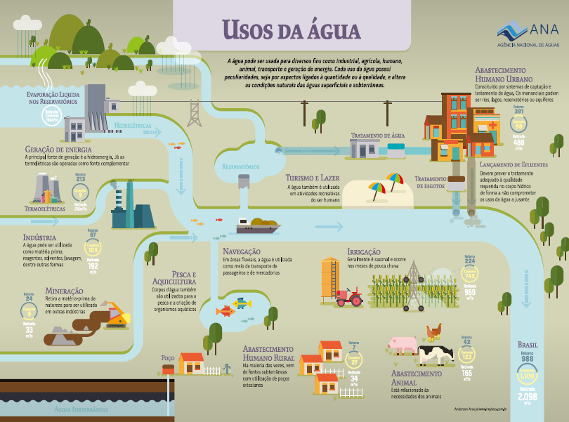
Fonte: Conjuntura dos Recursos Hídricos no Brasil 2017, ANA

Slide 17
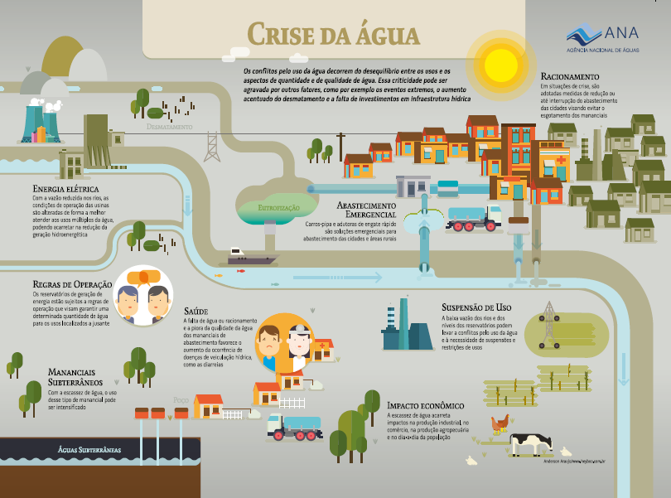
Fonte: Conjuntura dos Recursos Hídricos no Brasil 2017, ANA

Slide 22
IWA 2019
20th International Symposium on Health Related Water MicrobiologyVienna, Austria from 15-20 September.
Abstract: Water Safety Plan implementation in a Water Supply Company of Campinas City, São Paulo State, Brazil.

Slide 23
Prof. Dr. Romeu Cantusio Neto
Suporte Gerencial
Fone: 19 3735-5410
e-mail: romeu.cantusio@sanasa.com.br

